Slide 1
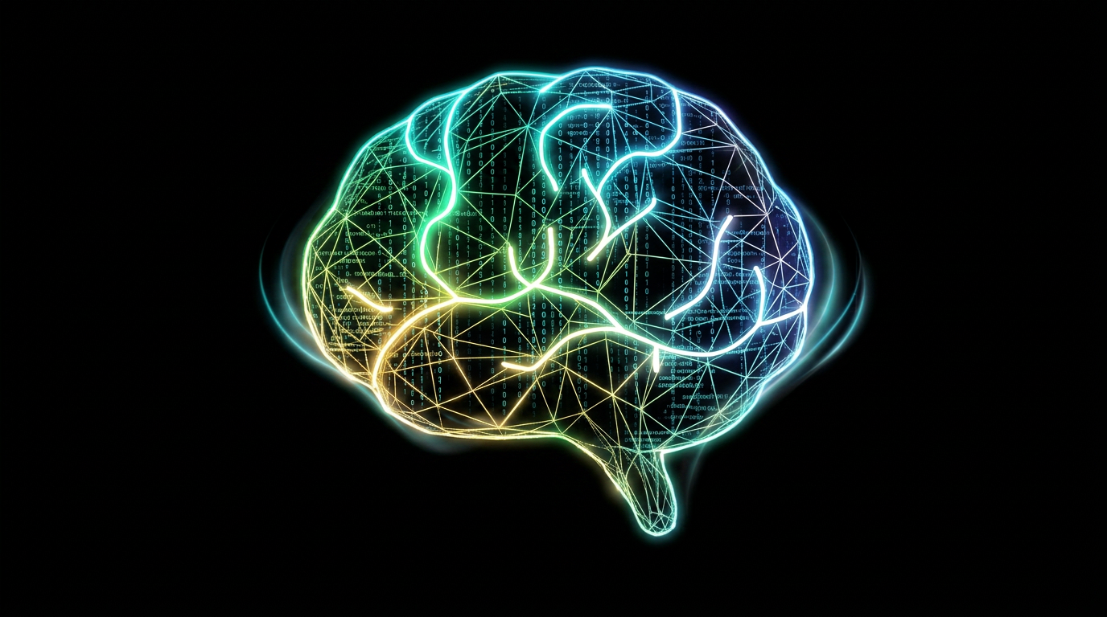
WERDE MEISTER
— DEINER GEDANKEN —
Video-Folien
On-Screen-Einblendungen für die Langvideos · Creme-Branding
WERDE MEISTER DEINER GEDANKEN

Slide 2
DIE REISE
Die 7 Stufen
WERDE MEISTER DEINER GEDANKEN

Slide 3
STUFE 01
1
Autopilot
„Du wirst gelebt“
WERDE MEISTER DEINER GEDANKEN
Notes:
Titel-Einblendung. Stufe 01 – Autopilot. Ziellänge: 6–8 Min.

Slide 4
MERKSATZ · STUFE 01
“
Ich bin nicht mein Autopilot. Ich kann bemerken, was in mir abläuft – und das verändert alles.
STUFE 01 · AUTOPILOT
Notes:
Merksatz-Einblendung (Abschluss). Stufe 01 · Autopilot

Slide 5
STUFE 02
2
Erwachen
„Du bemerkst es“
WERDE MEISTER DEINER GEDANKEN
Notes:
Titel-Einblendung. Stufe 02 – Erwachen. Ziellänge: 6–8 Min.

Slide 6
MERKSATZ · STUFE 02
“
Ich bin nicht meine Gedanken. Ich bin das Bewusstsein, das sie bemerkt.
STUFE 02 · ERWACHEN
Notes:
Merksatz-Einblendung (Abschluss). Stufe 02 · Erwachen

Slide 7
STUFE 03
3
Selbstbeobachtung
„Du siehst dir zu“
WERDE MEISTER DEINER GEDANKEN
Notes:
Titel-Einblendung. Stufe 03 – Selbstbeobachtung. Ziellänge: 7–9 Min.

Slide 8
MERKSATZ · STUFE 03
“
Ich sehe meinen Gedanken und Mustern ruhig zu. Ich muss ihnen nicht folgen.
STUFE 03 · SELBSTBEOBACHTUNG
Notes:
Merksatz-Einblendung (Abschluss). Stufe 03 · Selbstbeobachtung

Slide 9
STUFE 04
4
Emotionale Reifung
„Du lässt los“
WERDE MEISTER DEINER GEDANKEN
Notes:
Titel-Einblendung. Stufe 04 – Emotionale Reifung. Ziellänge: 7–9 Min.

Slide 10
MERKSATZ · STUFE 04
“
Ich darf fühlen, was ist – und ich darf loslassen, was war. Ich werde leicht.
STUFE 04 · EMOTIONALE REIFUNG
Notes:
Merksatz-Einblendung (Abschluss). Stufe 04 · Emotionale Reifung

Slide 11
STUFE 05
5
Schöpferkraft
„Du erschaffst bewusst“
WERDE MEISTER DEINER GEDANKEN
Notes:
Titel-Einblendung. Stufe 05 – Schöpferkraft. Ziellänge: 7–9 Min.

Slide 12
MERKSATZ · STUFE 05
“
Ich wähle meine Gedanken bewusst. Was ich nähre, wächst.
STUFE 05 · SCHÖPFERKRAFT
Notes:
Merksatz-Einblendung (Abschluss). Stufe 05 · Schöpferkraft

Slide 13
STUFE 06
6
Innere Ausrichtung
„Kopf, Herz und Handeln“
WERDE MEISTER DEINER GEDANKEN
Notes:
Titel-Einblendung. Stufe 06 – Innere Ausrichtung. Ziellänge: 6–8 Min.

Slide 14
MERKSATZ · STUFE 06
“
Kopf, Herz und Handeln ziehen an einem Strang. Ich bin stimmig.
STUFE 06 · INNERE AUSRICHTUNG
Notes:
Merksatz-Einblendung (Abschluss). Stufe 06 · Innere Ausrichtung

Slide 15
STUFE 07
7
Meisterschaft
„Du gestaltest“
WERDE MEISTER DEINER GEDANKEN
Notes:
Titel-Einblendung. Stufe 07 – Meisterschaft. Ziellänge: 7–9 Min.

Slide 16
MERKSATZ · STUFE 07
“
Ich reagiere nicht mehr – ich gestalte. Bewusstsein ist mein Zuhause.
STUFE 07 · MEISTERSCHAFT
Notes:
Merksatz-Einblendung (Abschluss). Stufe 07 · Meisterschaft

Slide 17
WERKZEUGKASTEN
Praxis
WERDE MEISTER DEINER GEDANKEN

Slide 18
PRAXIS · ATEMÜBUNG
4-6-Atmung
~3 Min · Stufe 4
WERDE MEISTER DEINER GEDANKEN
Notes:
Titel-Einblendung Praxis-Übung: 4-6-Atmung.

Slide 19
PRAXIS · MEDITATION
Atembeobachtung
~8 Min · Stufe 1
WERDE MEISTER DEINER GEDANKEN
Notes:
Titel-Einblendung Praxis-Übung: Atembeobachtung.

Slide 20
PRAXIS · ATEMÜBUNG
Box Breathing
3–5 Min · Stufe 6
WERDE MEISTER DEINER GEDANKEN
Notes:
Titel-Einblendung Praxis-Übung: Box Breathing.

Slide 21
PRAXIS · ATEMÜBUNG
Verlängertes Ausatmen
3–5 Min · Stufe 4
WERDE MEISTER DEINER GEDANKEN
Notes:
Titel-Einblendung Praxis-Übung: Verlängertes Ausatmen.

Slide 22
PRAXIS · MEDITATION
Body-Scan
~15 Min · Stufe 4
WERDE MEISTER DEINER GEDANKEN
Notes:
Titel-Einblendung Praxis-Übung: Body-Scan.

Slide 23
PRAXIS · MEDITATION
Herz-Kohärenz
~8 Min · Stufe 6
WERDE MEISTER DEINER GEDANKEN
Notes:
Titel-Einblendung Praxis-Übung: Herz-Kohärenz.

Slide 24
PRAXIS · MEDITATION
Der innere Beobachter
~10 Min · Stufe 3
WERDE MEISTER DEINER GEDANKEN
Notes:
Titel-Einblendung Praxis-Übung: Der innere Beobachter.

Slide 25
PRAXIS · RITUAL
Abend-Reflexion
5–10 Min · Stufe 3
WERDE MEISTER DEINER GEDANKEN
Notes:
Titel-Einblendung Praxis-Übung: Abend-Reflexion.

Slide 26
PRAXIS · RITUAL
Der Autopilot-Check
~2 Min · Stufe 1
WERDE MEISTER DEINER GEDANKEN
Notes:
Titel-Einblendung Praxis-Übung: Der Autopilot-Check.

Slide 27
PRAXIS · RITUAL
Loslass-Ritual
~15 Min · Stufe 4
WERDE MEISTER DEINER GEDANKEN
Notes:
Titel-Einblendung Praxis-Übung: Loslass-Ritual.

Slide 28
PRAXIS · RITUAL
Morgen-Ausrichtung
~5 Min · Stufe 5
WERDE MEISTER DEINER GEDANKEN
Notes:
Titel-Einblendung Praxis-Übung: Morgen-Ausrichtung.

Slide 29
PRAXIS · RITUAL
Präsenz-Spaziergang
10–20 Min · Stufe 2
WERDE MEISTER DEINER GEDANKEN
Notes:
Titel-Einblendung Praxis-Übung: Präsenz-Spaziergang.

Slide 30
PRAXIS · RITUAL
Die tägliche Rückkehr
~5 Min · Stufe 7
WERDE MEISTER DEINER GEDANKEN
Notes:
Titel-Einblendung Praxis-Übung: Die tägliche Rückkehr.

Slide 31
HINTERGRUND
Vertiefungen
WERDE MEISTER DEINER GEDANKEN

Slide 32
VERTIEFUNG · STUFE 1
Automatische Gedanken
WERDE MEISTER DEINER GEDANKEN
Notes:
Titel-Einblendung Vertiefung: Automatische Gedanken.

Slide 33
MERKSATZ · VERTIEFUNG · STUFE 1
“
Zwischen Situation und Gefühl steht immer ein Gedanke. Wer ihn erwischt, gewinnt die Wahl zurück.
AUTOMATISCHE GEDANKEN
Notes:
Merksatz-Einblendung (Abschluss). Automatische Gedanken

Slide 34
VERTIEFUNG · STUFE 4
Emotionsregulation
WERDE MEISTER DEINER GEDANKEN
Notes:
Titel-Einblendung Vertiefung: Emotionsregulation.

Slide 35
MERKSATZ · VERTIEFUNG · STUFE 4
“
Gefühle sind Wellen mit Anfang und Ende. Benennen, halten, atmen – dann tragen sie dich, statt dich fortzureißen.
EMOTIONSREGULATION
Notes:
Merksatz-Einblendung (Abschluss). Emotionsregulation

Slide 36
VERTIEFUNG · STUFE 3
Grübeln & Gedankenkreisen
WERDE MEISTER DEINER GEDANKEN
Notes:
Titel-Einblendung Vertiefung: Grübeln & Gedankenkreisen.

Slide 37
MERKSATZ · VERTIEFUNG · STUFE 3
“
Grübeln ist Wiederholung, kein Fortschritt. Du gewinnst es nicht – du unterbrichst es.
GRÜBELN & GEDANKENKREISEN
Notes:
Merksatz-Einblendung (Abschluss). Grübeln & Gedankenkreisen

Slide 38
VERTIEFUNG · STUFE 4
Der innere Kritiker
WERDE MEISTER DEINER GEDANKEN
Notes:
Titel-Einblendung Vertiefung: Der innere Kritiker.

Slide 39
MERKSATZ · VERTIEFUNG · STUFE 4
“
Der innere Kritiker ist ein alter Beschützer. Du besiegst ihn nicht – du nimmst ihm die Autorität.
DER INNERE KRITIKER
Notes:
Merksatz-Einblendung (Abschluss). Der innere Kritiker

Slide 40
VERTIEFUNG · STUFE 7
Integration & Weitergabe
WERDE MEISTER DEINER GEDANKEN
Notes:
Titel-Einblendung Vertiefung: Integration & Weitergabe.

Slide 41
MERKSATZ · VERTIEFUNG · STUFE 7
“
Meisterschaft zeigt sich nicht im Nie-mehr-Fallen, sondern im ruhigen Zurückkehren – und im Weitergeben dessen, was du wirklich lebst.
INTEGRATION & WEITERGABE
Notes:
Merksatz-Einblendung (Abschluss). Integration & Weitergabe

Slide 42
VERTIEFUNG · STUFE 3
Kernüberzeugungen
WERDE MEISTER DEINER GEDANKEN
Notes:
Titel-Einblendung Vertiefung: Kernüberzeugungen.

Slide 43
MERKSATZ · VERTIEFUNG · STUFE 3
“
Unter den Gedanken liegen wenige tiefe Regeln. Sie ändern sich durch Gegenerfahrung, nicht durch Sprüche.
KERNÜBERZEUGUNGEN
Notes:
Merksatz-Einblendung (Abschluss). Kernüberzeugungen

Slide 44
VERTIEFUNG · STUFE 3
Kognitive Verzerrungen
WERDE MEISTER DEINER GEDANKEN
Notes:
Titel-Einblendung Vertiefung: Kognitive Verzerrungen.

Slide 45
MERKSATZ · VERTIEFUNG · STUFE 3
“
Denkfehler folgen wenigen Mustern. Wer sie benennt, muss ihnen nicht mehr glauben.
KOGNITIVE VERZERRUNGEN
Notes:
Merksatz-Einblendung (Abschluss). Kognitive Verzerrungen

Slide 46
VERTIEFUNG · STUFE 1
Konditionierung
WERDE MEISTER DEINER GEDANKEN
Notes:
Titel-Einblendung Vertiefung: Konditionierung.

Slide 47
MERKSATZ · VERTIEFUNG · STUFE 1
“
Konditionierung ist gelerntes Reagieren – kein Schicksal. Neue Erfahrung schreibt die alte Kopplung um.
KONDITIONIERUNG
Notes:
Merksatz-Einblendung (Abschluss). Konditionierung

Slide 48
VERTIEFUNG · STUFE 4
Muster, Körper & Gesundheit
WERDE MEISTER DEINER GEDANKEN
Notes:
Titel-Einblendung Vertiefung: Muster, Körper & Gesundheit.

Slide 49
MERKSATZ · VERTIEFUNG · STUFE 4
“
Anhaltende Muster gehen in den Körper – ein reguliertes Nervensystem entlastet ihn wieder. Innere Arbeit ist auch Körperarbeit.
MUSTER, KÖRPER & GESUNDHEIT
Notes:
Merksatz-Einblendung (Abschluss). Muster, Körper & Gesundheit

Slide 50
VERTIEFUNG · STUFE 5
Neuroplastizität
WERDE MEISTER DEINER GEDANKEN
Notes:
Titel-Einblendung Vertiefung: Neuroplastizität.

Slide 51
MERKSATZ · VERTIEFUNG · STUFE 5
“
Dein Gehirn folgt dem, was du wiederholst. Häufigkeit schlägt Intensität – und macht Veränderung real.
NEUROPLASTIZITÄT
Notes:
Merksatz-Einblendung (Abschluss). Neuroplastizität

Slide 52
VERTIEFUNG · STUFE 2
Die Reiz-Reaktions-Lücke
WERDE MEISTER DEINER GEDANKEN
Notes:
Titel-Einblendung Vertiefung: Die Reiz-Reaktions-Lücke.

Slide 53
MERKSATZ · VERTIEFUNG · STUFE 2
“
Du kannst den Reiz nicht wählen – aber den Moment danach. In diesem Spalt liegt deine ganze Freiheit.
DIE REIZ-REAKTIONS-LÜCKE
Notes:
Merksatz-Einblendung (Abschluss). Die Reiz-Reaktions-Lücke

Slide 54
VERTIEFUNG · STUFE 4
Selbstmitgefühl
WERDE MEISTER DEINER GEDANKEN
Notes:
Titel-Einblendung Vertiefung: Selbstmitgefühl.

Slide 55
MERKSATZ · VERTIEFUNG · STUFE 4
“
Freundlichkeit zu dir ist kein Nachlassen, sondern der stabilere Boden. Menschen wachsen durch Ermutigung, nicht durch Abwertung.
SELBSTMITGEFÜHL
Notes:
Merksatz-Einblendung (Abschluss). Selbstmitgefühl

Slide 56
VERTIEFUNG · STUFE 6
Werte & Ziele
WERDE MEISTER DEINER GEDANKEN
Notes:
Titel-Einblendung Vertiefung: Werte & Ziele.

Slide 57
MERKSATZ · VERTIEFUNG · STUFE 6
“
Ziele erreichst du, Werte lebst du. Wer seine Richtung kennt, findet Sinn im Weg – nicht erst im Ergebnis.
WERTE & ZIELE
Notes:
Merksatz-Einblendung (Abschluss). Werte & Ziele

